Slide 1

CHÀO MỪNG CÁC CON
ĐẾN VỚI TIẾT TẬP LÀM VĂN LỚP 3
Tuần 23
ậ

Slide 2
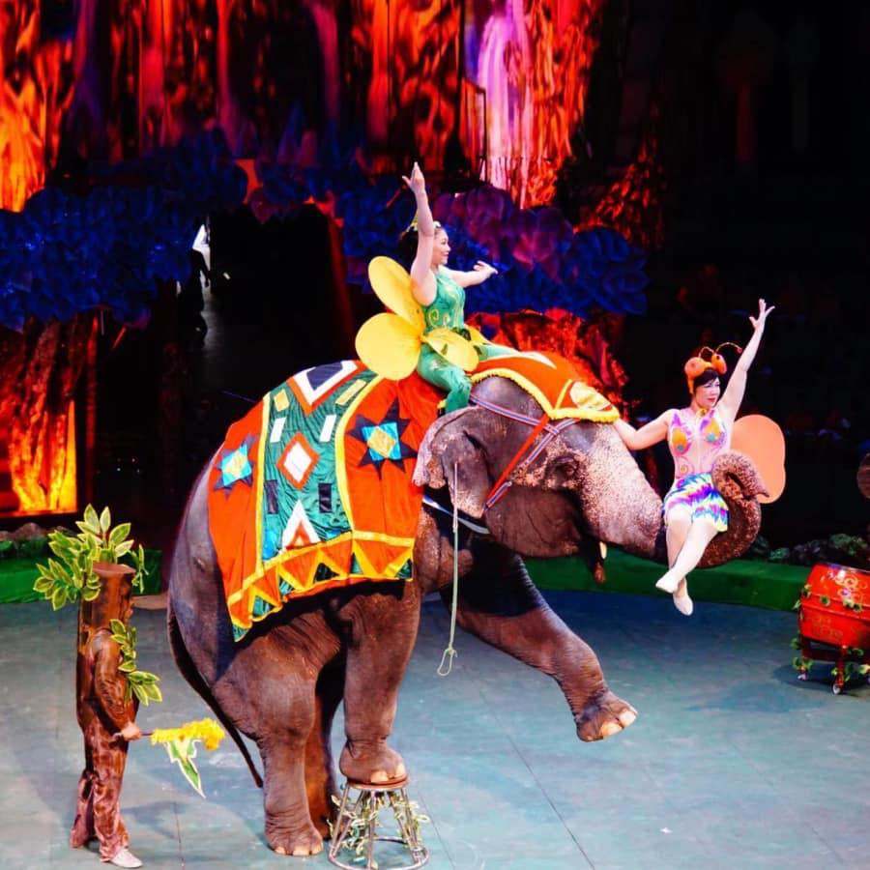
1. Đây là môn nghệ thuật mà thiếu nhi vô cùng yêu thích.
Ô cửa bí ẩn
2. Người nghệ sĩ biểu diễn phải vô cùng khéo léo, đôi khi cần cả sự dũng cảm và sức khỏe phi thường.
3. Nhiều tiết mục có diễn viên chính là những con vật rất gần gũi với con người.

Slide 3
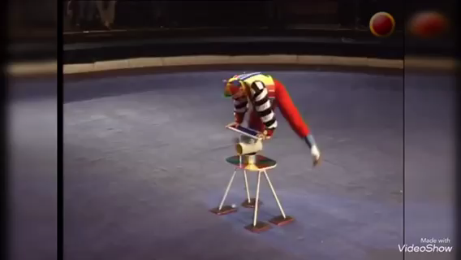

Slide 4
Tập làm văn
Kể về một buổi biểu diễn nghệ thuật

Slide 5

Yêu cầu cần đạt
Kể lại một cách tự nhiên, rõ ràng một buổi biểu diễn nghệ thuật em đã được xem.
Dựa vào những điều vừa kể, viết được một đoạn văn ngắn từ 7 đến 10 câu kể lại buổi biểu diễn nghệ thuật.

Slide 6



1/ Hãy kể lại một buổi biểu diễn nghệ thuật mà em được xem.
Thế nào là 1 buổi biểu diễn nghệ thuật?
Buổi biểu diễn nghệ thuật là buổi trình diễn các tiết mục, vở diễn trước công chúng. Là loại hình nghệ thuật sử dụng không gian sân khấu để thể hiện.

Slide 7
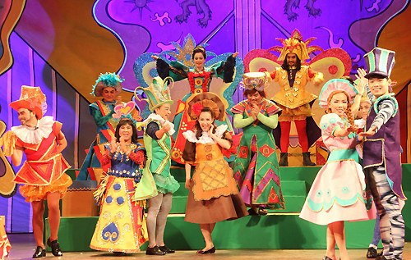
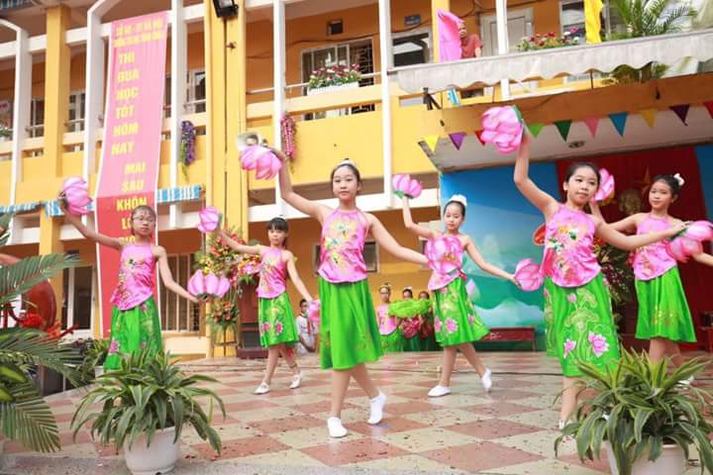
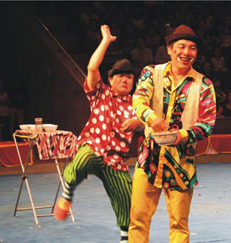

Slide 8
Bài 1 (tr.48): Hãy kể lại một buổi biểu diễn nghệ thuật mà em được xem.
* Gợi ý:
Đó là buổi biểu diễn nghệ thuật gì: kịch, ca nhạc, múa, xiếc,…?
b) Buổi diễn được tổ chức ở đâu? Khi nào?
c) Em cùng xem với những ai?
d) Buổi diễn có những tiết mục nào?
e) Em thích tiết mục nào nhất? Hãy nói cụ thể về tiết mục ấy.

Slide 9
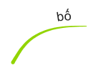
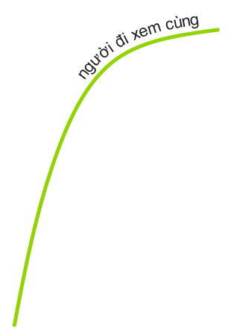


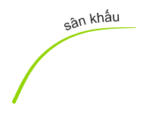
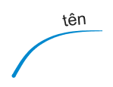



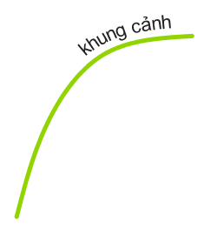



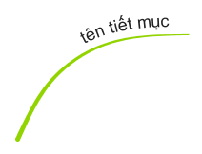
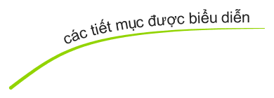
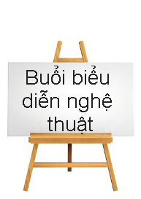







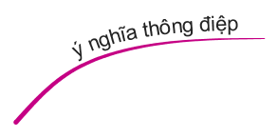


Bài 1 (tr.48): Hãy kể lại một buổi biểu diễn nghệ thuật mà em được xem.
* Gợi ý:

Slide 10
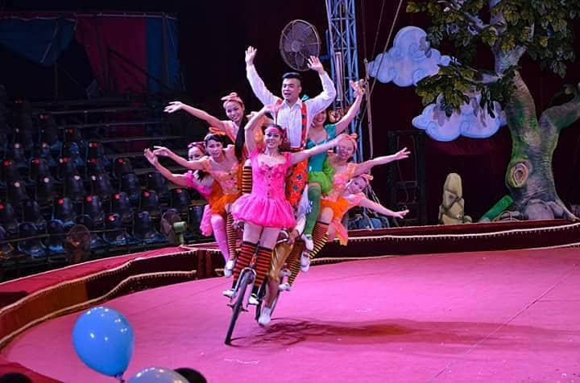
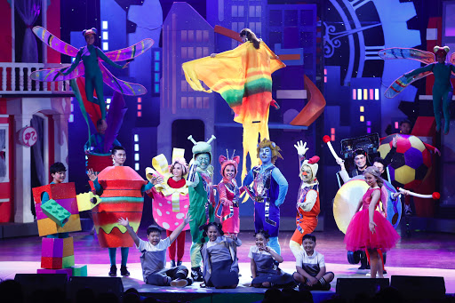
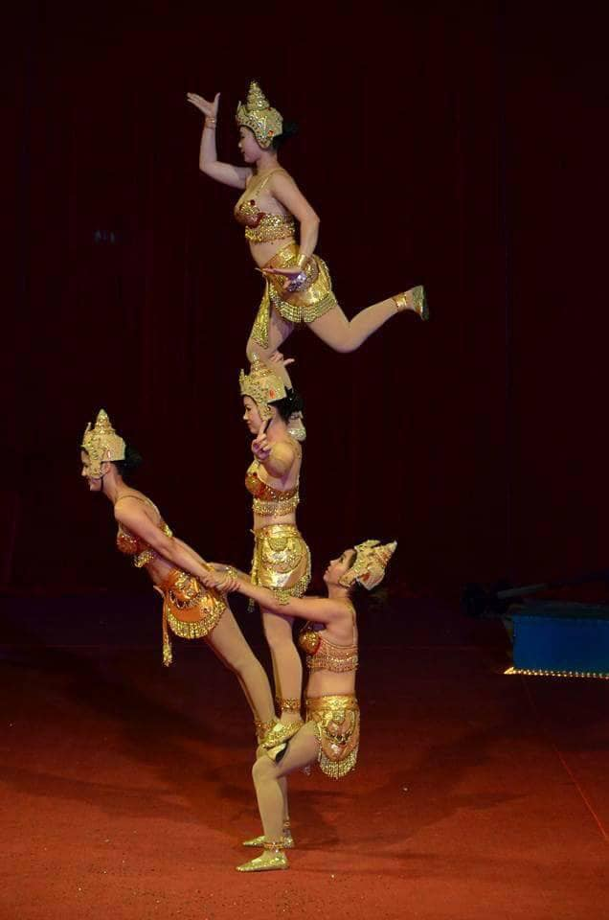
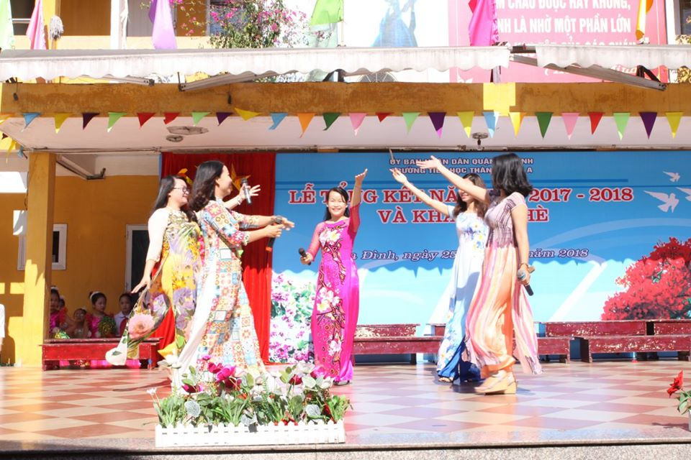
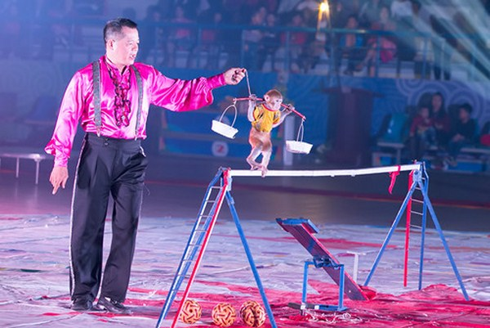
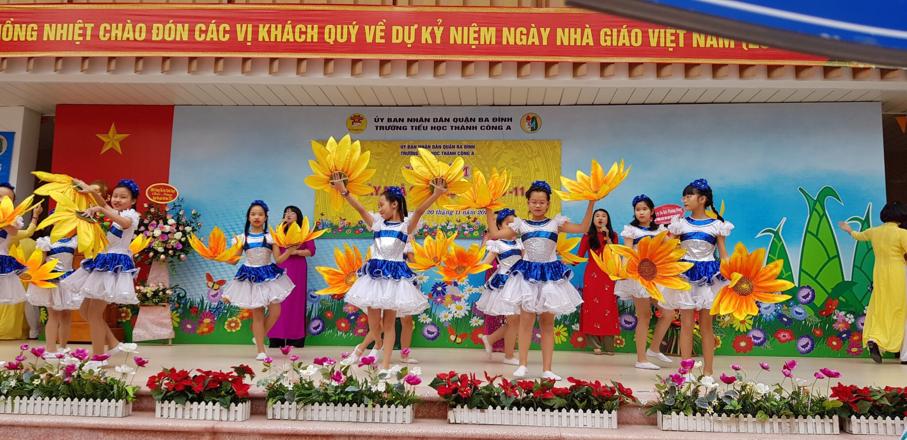
Gợi ý:
Đó là buổi biểu diễn nghệ thuật gì: kịch, ca nhạc, múa, xiếc,…?

Slide 11
Gợi ý:
Đó là buổi biểu diễn nghệ thuật gì: kịch, ca nhạc, múa, xiếc,…?
b) Buổi diễn được tổ chức ở đâu? Khi nào?
- Ở rạp hát, nhà văn hóa, hội trường, tại sân trường, …
- Vào ngày tết Trung thu, 1-6, Quốc Khánh 2-9, tổng kết năm học, ngày cuối tuần…
c) Em cùng xem với những ai?
(cha mẹ, anh chị em, hay các bạn,…)

Slide 12
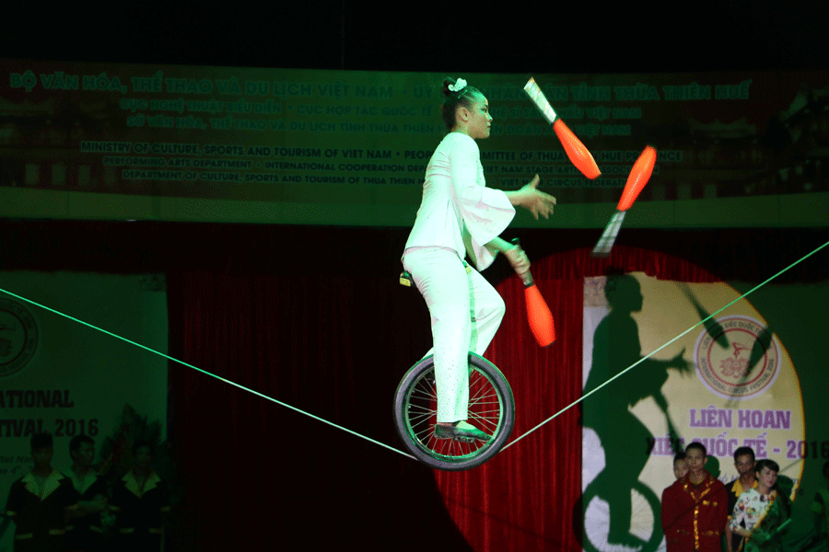
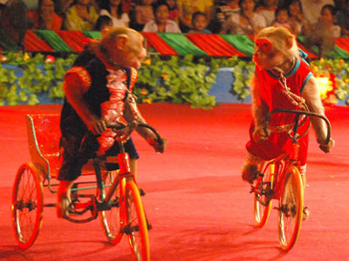
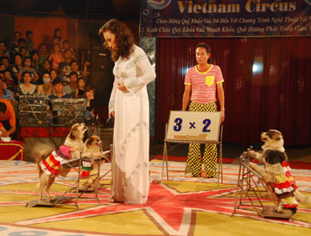
d) Buổi diễn có những tiết mục nào?
KHỈ ĐI XE ĐẠP
THĂNG BẰNG TRÊN DÂY
CHÓ LÀM TOÁN

Slide 13
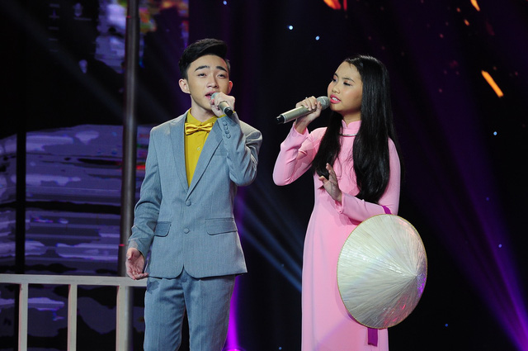
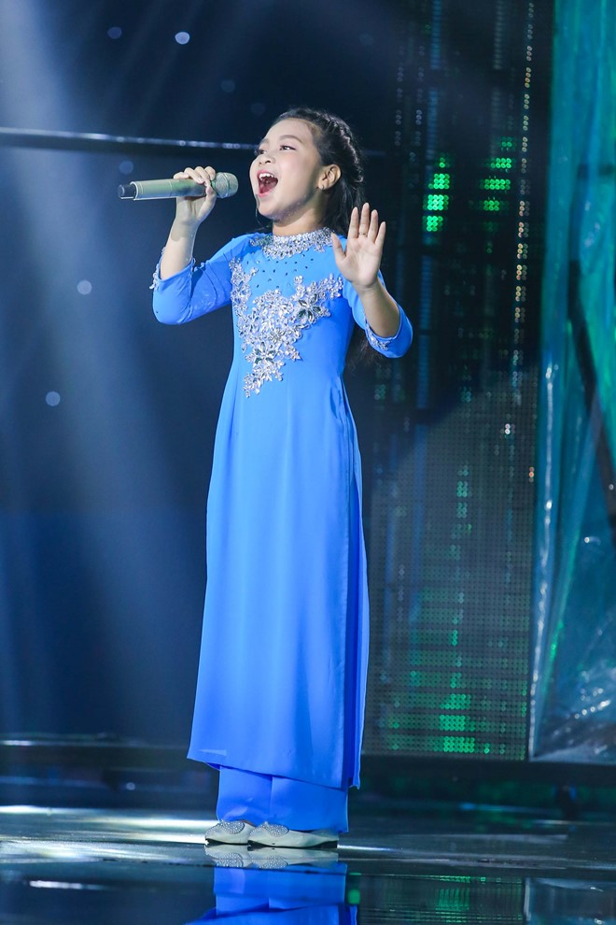
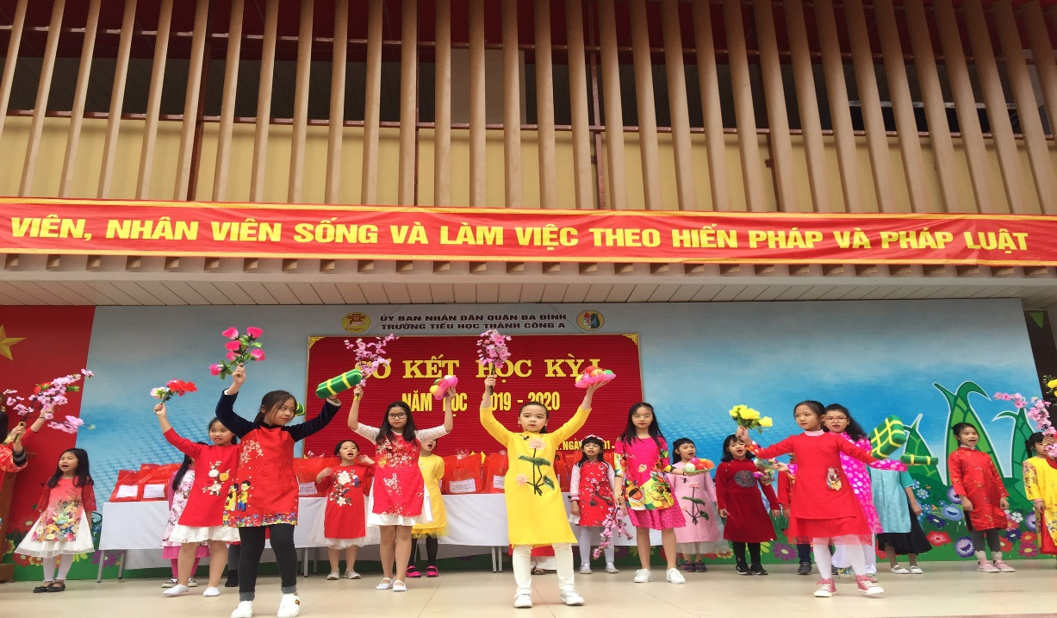
d) Buổi diễn có những tiết mục nào? ( những điều thú vị)
HÁT SONG CA
HÁT ĐƠN CA
MÚA

Slide 14
e) Em thích tiết mục nào nhất? Hãy nói cụ thể về tiết mục ấy. ( tên tiết mục, người biểu diễn, họ biểu diễn như thế nào, điều ấn tượng)
VD: Buổi biểu diễn có rất nhiều tiết mục đặc sắc xiếc hề vui nhộn, dí dỏm, khỉ đi thăng bằng trên cầu, chó học toán, sư tử nhảy qua vòng lửa,... Nhưng em thích nhất là tiết mục xiếc gấu. Các chú gấu mặc chiếc váy xòe xinh xắn, đạp chiếc xe đạp hồng nhỏ xinh ra sân khấu. Em và mọi người còn vô cùng bất ngờ khi thấy các chú gấu không những biết đi xe đạp thật giỏi mà còn đi được cả xe máy. Mặc dù ngồi trên xe máy, chân ngắn, không chạm tới đất nhưng chú gấu không hề bị ngã mà đi rất điêu luyện. Từng tràng vỗ tay của khán giả vang lên khen ngợi các chú gấu và sự huấn luyện tài tình của các diễn viên xiếc.
g) Cảm nghĩ của em sau buổi biểu diễn (ý nghĩa thông điệp; điều mà con học được, tình cảm)

Slide 15

1. Kể đúng, đủ các phần, đúng trọng tâm. 2. Diễn đạt trôi chảy, tự nhiên, rõ ràng. 3. Sử dụng các từ ngữ gợi tả, câu văn có hình ảnh.
Thảo luận nhóm
Thi kể
Tiêu chí đánh giá

Slide 16

Bài 2 (tr.48): Dựa vào những điều vừa kể, hãy viết một đoạn văn (từ 7 đến 10 câu) về một buổi biểu diễn nghệ thuật mà em được xem.
Tiêu chí đánh giá:
Đoạn văn đủ ý, đúng trọng tâm.
Diễn đạt rõ ràng, thành câu.
Từ ngữ gợi tả, có hình ảnh.

Slide 17
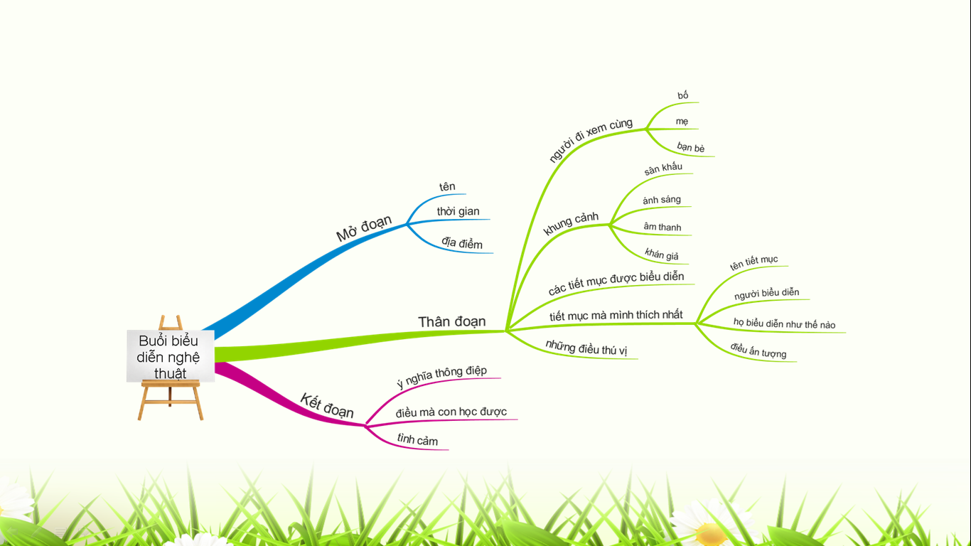
Bài 2 (48): Dựa vào những điều vừa kể, hãy viết một đoạn văn (từ 7 đến 10 câu) về một buổi biểu diễn nghệ thuật mà em được xem.
Gợi ý:

Slide 18
Kể lại buổi biểu diễn nghệ thuật mà em được xem
Chiều chủ nhật tuần trước, em được mẹ đưa đi xem xiếc ở rạp xiếc Trung Ương. Rạp xiếc rất rộng, đông nghịt khán giả. Buổi biểu diễn có rất nhiều tiết mục đặc sắc như xiếc hề vui nhộn, khỉ đi thăng bằng trên cầu, chó làm toán, sư tử nhảy qua vòng lửa…. Nhưng em ấn tượng nhất với tiết mục xiếc gấu. Chú gấu mặc chiếc váy xòe xinh xắn, đạp chiếc xe đạp nhỏ xinh ra sân khấu. Khán giả còn chưa hết bất ngờ với tài lái xe của chú thì một chiếc xe máy được dắt ra! Oa! Chú gấu này biết đi xe máy sao! Mặc dù ngồi trên xe máy chân ngắn không chạm tới đất nhưng chú gấu không hề bị ngã mà đi rất điêu luyện. Chú ra dáng một tay lái cừ khôi. Từng tràng vỗ tay giòn giã của khán giả vang lên không ngớt khen ngợi các chú gấu và tài năng huấn luyện của các nghệ sĩ xiếc. Buổi biểu diễn thật hay và thú vị. Ra về rồi mà em vẫn còn nuối tiếc mãi. Em tự hứa sẽ học thật giỏi để được bố mẹ cho đi xem xiếc nhiều hơn nữa.

Slide 19
Yêu cầu cần đạt
Kể lại một cách tự nhiên, rõ ràng một buổi biểu diễn nghệ thuật em đã được xem.
Dựa vào những điều vừa kể, viết được một đoạn văn ngắn từ 7 đến 10 câu kể lại buổi biểu diễn nghệ thuật.

Slide 20

Hoạt động tiếp nối:
- Hoàn thành bài tập 2 (SGK 48) vào vở
- Chuẩn bị bài sau: Nghe – kể: Người bán quạt may mắn

Slide 21
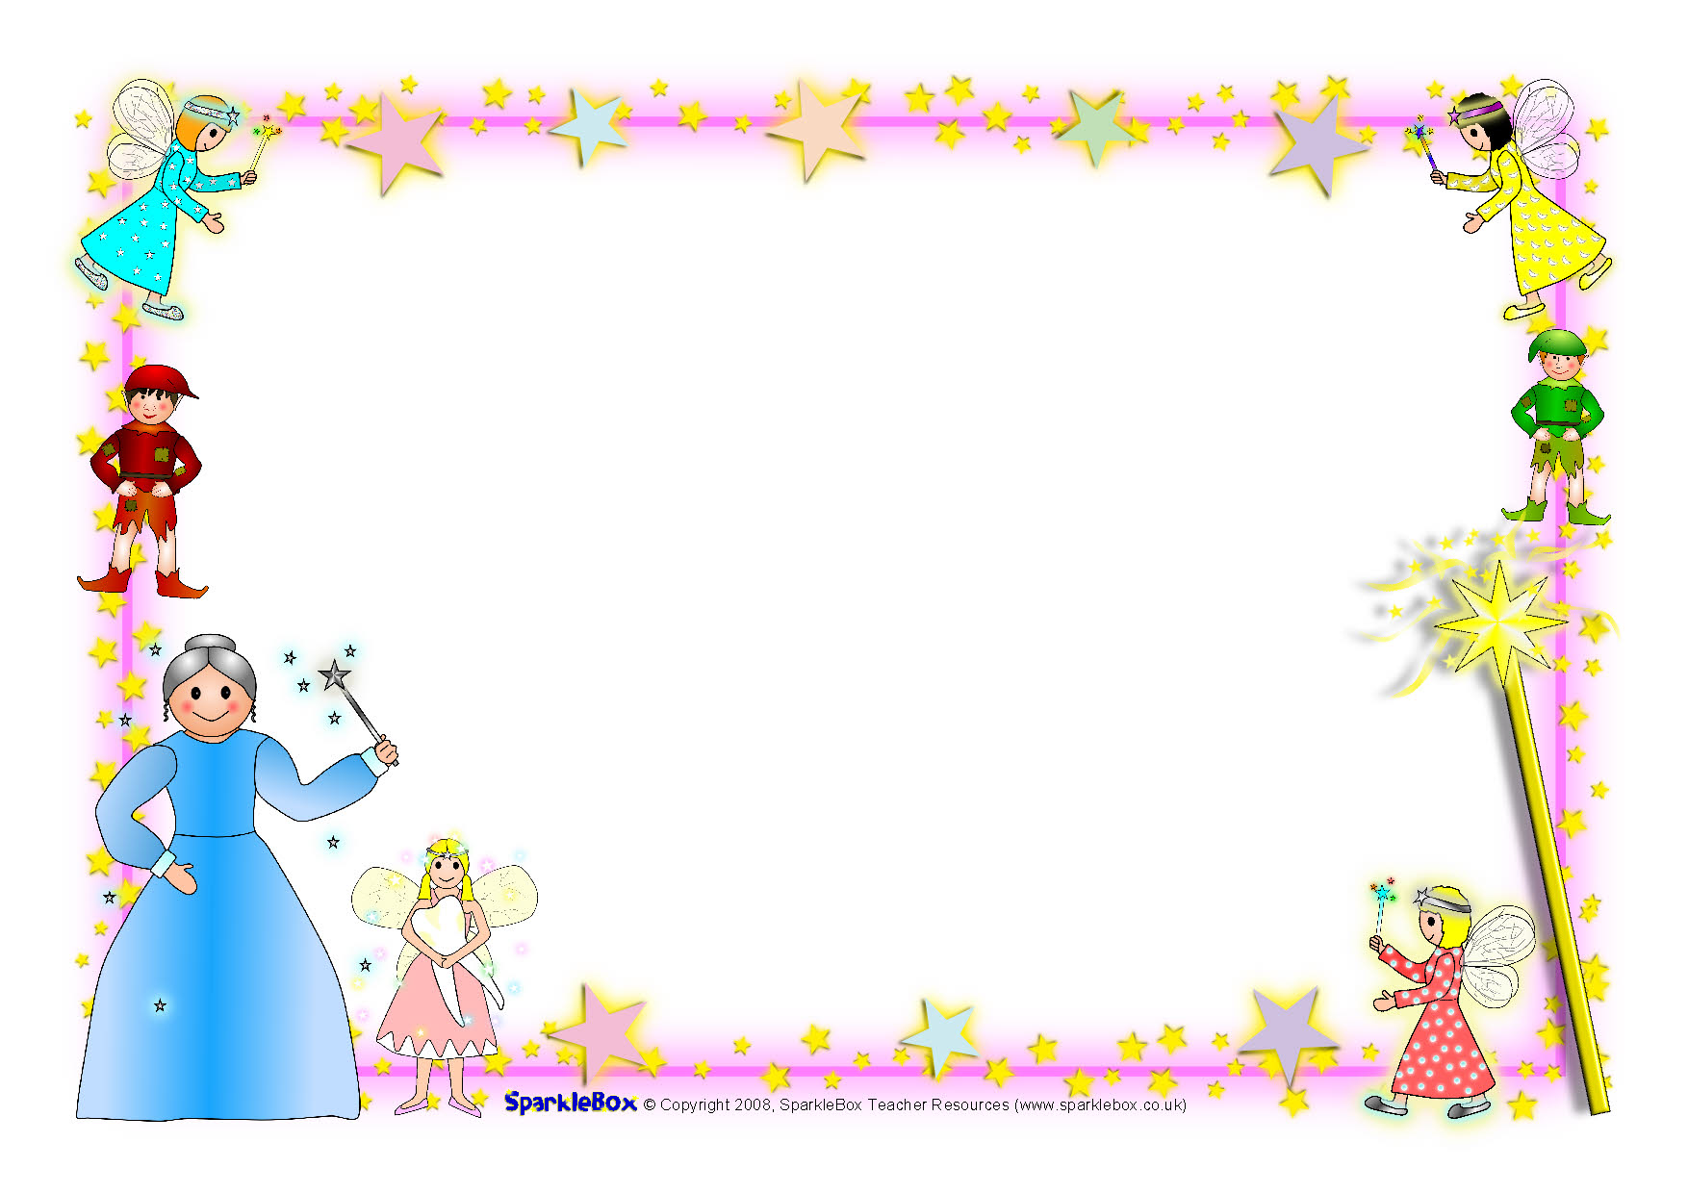
Xin chào và hẹn gặp lại!

